Slide 1
4 ΠΙΝΑΚΕΣ ΓΙΑ ΤΗΝ ΕΠΑΝΑΣΤΑΣΗ ΤΟΥ 1821
Και μια ασκηση

Slide 2
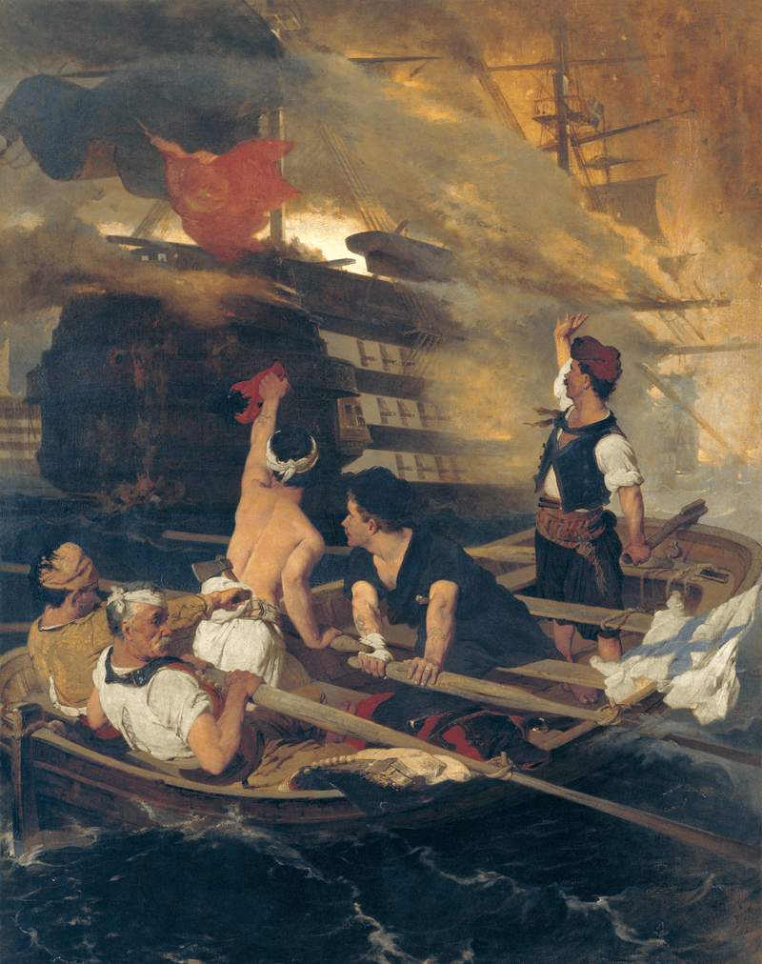
Νικηφ. Λύτρας, Η πυρπόληση του τουρκικής ναυαρχίδας από τον Κανάρη, 1873
Αναφέρεται στην καταστροφή της τουρκικής ναυαρχίδας από το πυρπολικό του Κανάρη ως εκδίκηση για την «σφαγή της Χίου» (1822)
Απεικονίζεται η απομάκρυνση των μπουρλοτιέρηδων μετά την, καταστροφική για τη ναυαρχίδα, έκρηξη του πυρπολικού

Slide 3
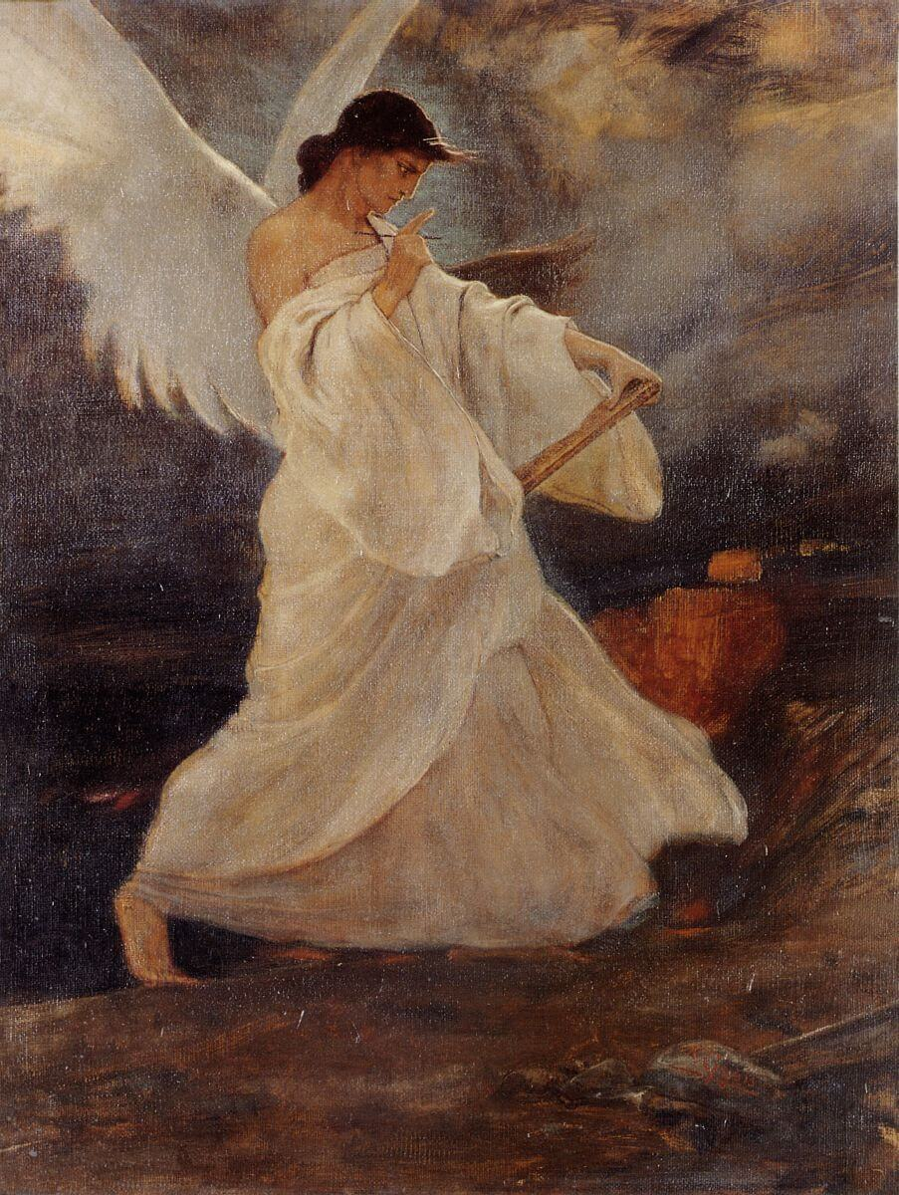
Νικ. Γύζη, Η δόξα των Ψαρών, 1897
Αναφέρεται στην καταστροφή της νήσου των Ψαρών από τους Τούρκους (1824). Η προσωποποιημένη μορφή στον πίνακα είναι η Δόξα που «μελετά τα λαμπρά παλικάρια» (Δ. Σολωμός) που έπεσαν στα Ψαρά.
Ο πίνακας παρουσιάστηκε λίγο μετά την ήττα των Ελλήνων στον ελληνοτουρκικό πόλεμο του 1897

Slide 4
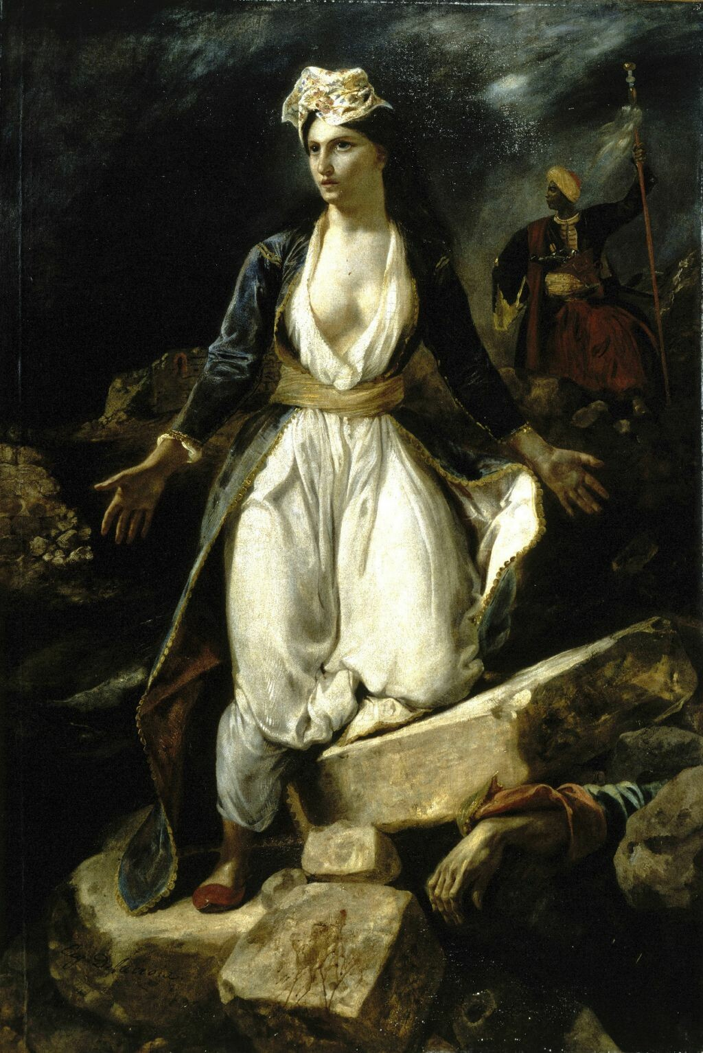
Ευγ. Ντελακρουά, Η Ελλάδα στα ερείπια του Μεσολογγίου, 1826
Αναφέρεται στην ‘Εξοδο, την πτώση και την καταστροφή του Μεσολογγίου, λίγο καιρό πριν (Απρ. 1826).
Ο ζωγράφος ήταν φιλέλληνας και διεθνούς φήμης Γάλλος καλλιτέχνης. Ο πίνακάς του προκάλεσε μεγάλη συγκίνηση στην ευρωπαϊκή κοινή γνώμη.
Θεωρείται ότι έπαιξε ρόλο στη μεγαλύτερη υποστήριξη του ελληνικού αγώνα.

Slide 5
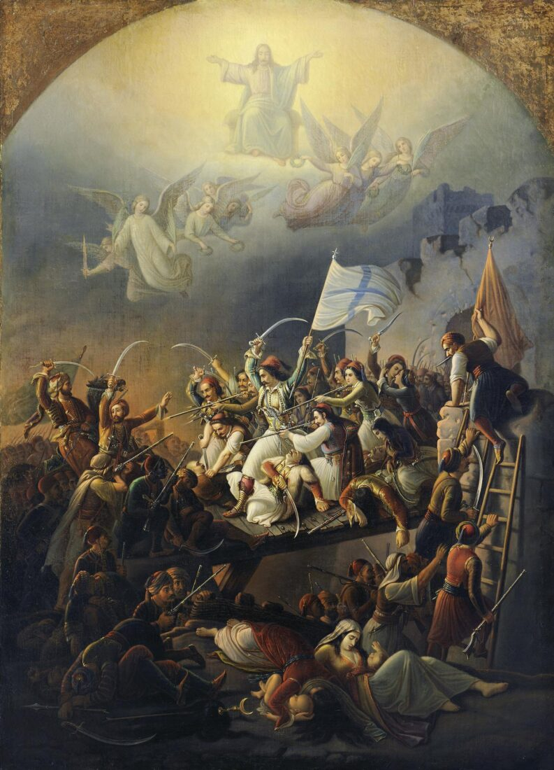
Θεοδ. Βρυζάκης, Η Έξοδος του Μεσολογγίου, 1853
Αναφέρεται, επίσης, στο προηγούμενο γεγονός.
Απεικονίζεται φανταστική σκηνή της Εξόδου

Slide 6
ΑΣΚΗΣΗ
ΑΠΑΝΤΗΣΤΕ ΣΤΙΣ ΠΑΡΑΚΑΤΩ ΕΡΩΤΗΣΕΙΣ:
Διαλέξετε έναν από τους 4 πίνακες και περιγράψτε τον
Ποιο νομίζετε ότι είναι το ιδεολογικό μήνυμα του καλλιτέχνη;
Παίζει ρόλο η εποχή στην οποία δημιουργήθηκε το έργο;
Ποια είναι τα συναισθήματα που εκφράζει ο καλλιτέχνης και από πού φαίνονται;
Ποιος πίνακας σας αρέσει περισσότερο και γιατί;
ΕΝΑΛΛΑΚΤΙΚΑ: Γράψτε ένα κείμενο με τις δικές σας σκέψεις πάνω στον πίνακα που επιλέξατε (150 λέξεις και παραπάνω)

